Slide 1
07 土压 力

Slide 2
一、概 述
1. 土压力的概念
土压力earth pressure：挡土结构背后土体的自重或外荷载在结构上产生的侧向作用力。
2. 挡土结构的类型
刚性（重力式）：结构截面大，因此刚性大，故计算时可忽略其自身变形，只考虑刚性位移（平动和转动）。土压力分布形式相对简单。
柔性：结构自身变形较大，如各类桩、地下连续墙。因位移对土压力有直接影响，故其土压力的分布形式较刚性挡土结构复杂。
锚拉型：通过在土中锚（埋）入土钉、拉筋等保证土体的稳定性，如土钉墙、加筋土挡墙。其土压力分布形式更为复杂。

Slide 3
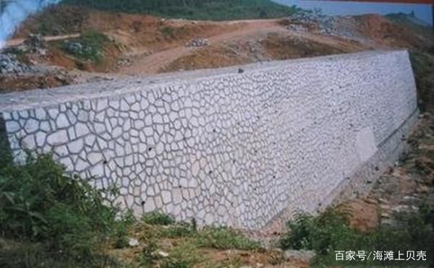
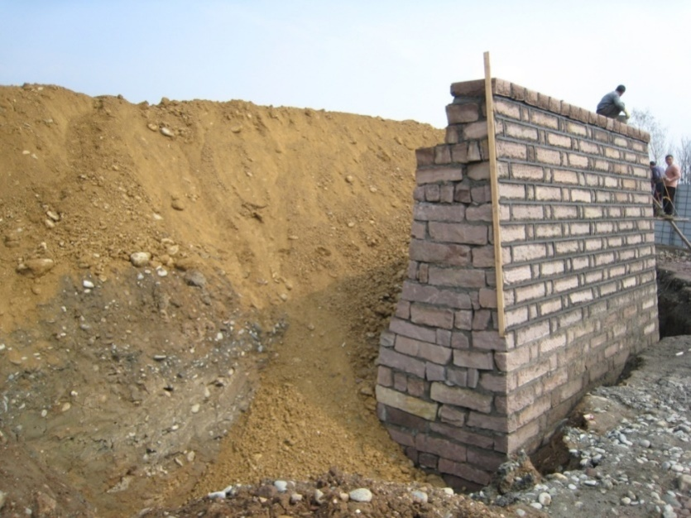
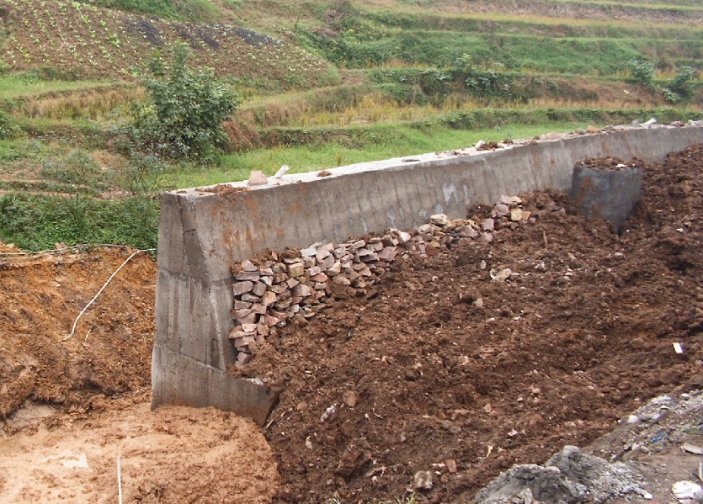
（1）重力式挡土墙
块 石
最传统的挡土结构。通常采用石砌，也可采用素混凝土，为满足稳定性和结构强度要求，通常需采用较大的截面。
条 石
墙 顶
墙
面
墙
背
墙
后
土压力
墙 前
素混凝土（衡重式）
墙 趾
墙 跟 (踵)

Slide 4
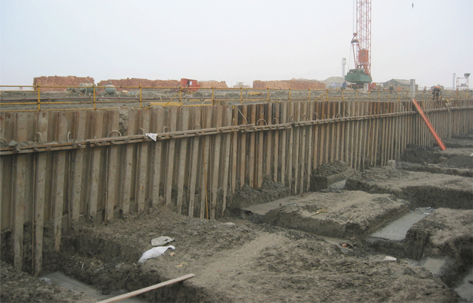
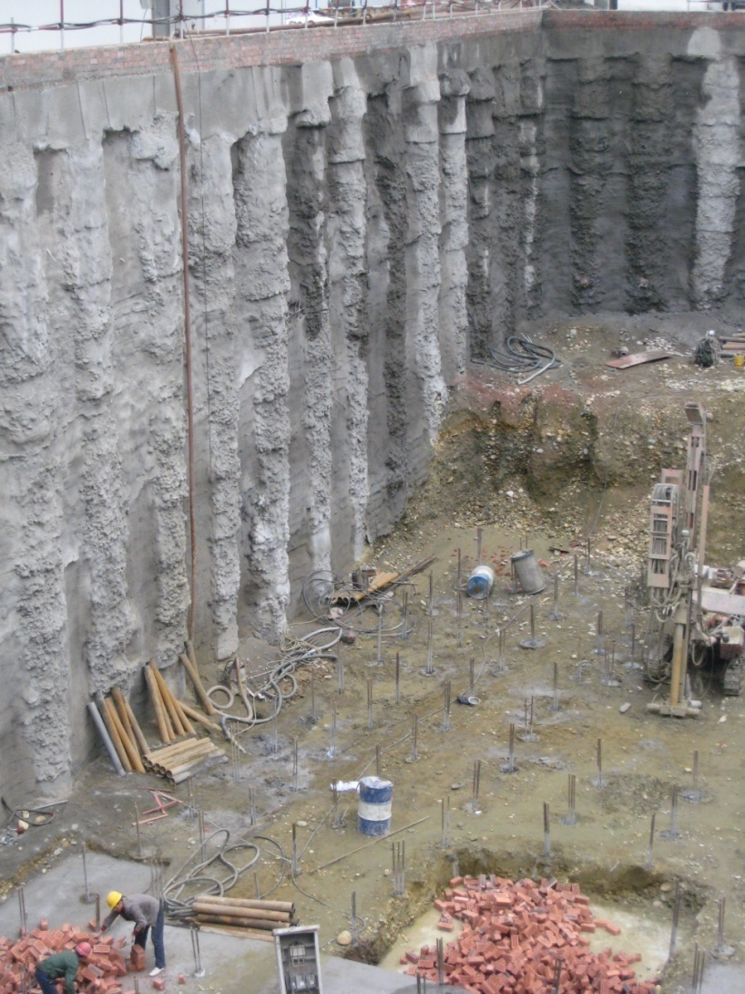
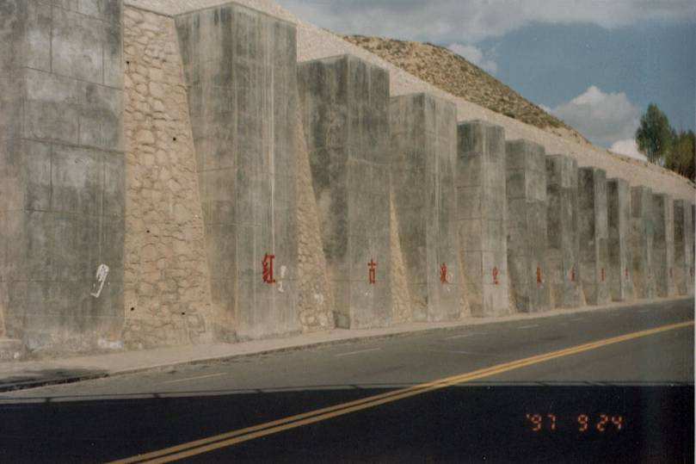
（2）各类桩支护（柔性支护）
钢板桩
钢筋混凝土桩（基坑）
钢筋混凝土桩（边坡）

Slide 5
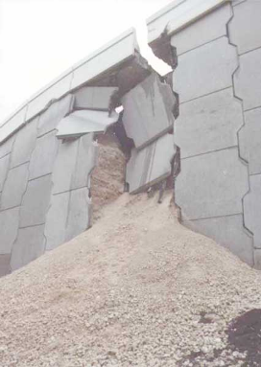
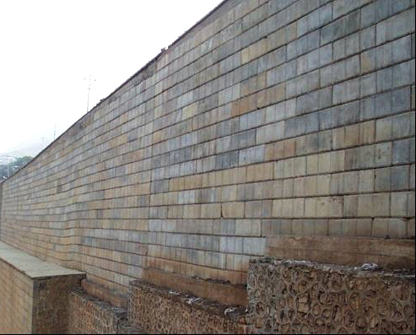
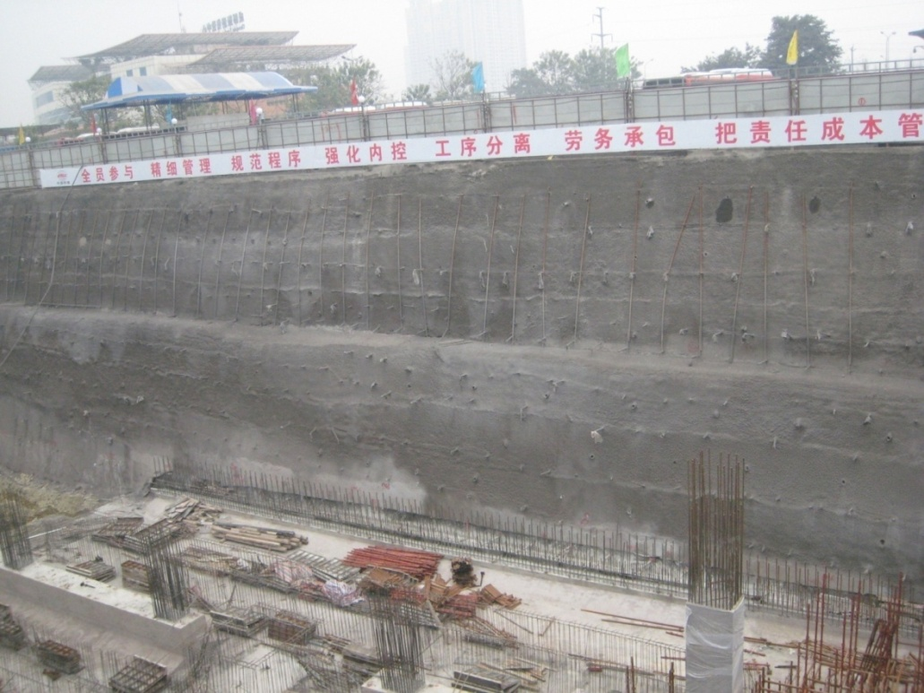
（3）加筋土挡墙和土钉墙
喷混凝土面板
筋对土的摩阻力
潜在滑动面
土 钉
面板
拉筋
填土
基 坑
加筋土挡墙
土钉墙

Slide 6
3. 土压力与刚性挡墙位移的关系
（1） 刚性位移
土压力（合力）—刚性位移关系
形式：平动和转动。
方向：朝向土体和背离土体。
E
被动土压力E_{p}
挡墙位移
δ
静止土压力E₀
H
主动土压力E_{a}
背离土体
0
朝向土体
δ /H
0.1~0.5%
1~5%
（达到极限土压力时的相对位移）

Slide 7
（2）土压力（合力）－刚性位移关系
当挡墙向背离土体方向发生位移时，土压力随位移增大而逐渐减小，至墙后土体破坏后不再变化，此时所对应的土压力为主动土压力。达到主动土压所需的位移约为挡墙高度的0.1~0.5%。
当挡墙向朝向土体方向发生位移时，土压力随位移增大而逐渐增大，至墙后土体破坏后不再变化，此时所对应的土压力为被动土压力。达到被动土压所需的位移约为挡墙高度的1~5%（实际工程中，通常很难达到如此大的位移）。
作用在桥台上的土压力（被动受压）
位 移
被动受压
挡墙上的土压力
τ
主动（被动）土压力与极限平衡
自重应力
基坑支护桩所受的土压力
土压力
σ
主动受压
主动土压
静止土压
自重应力
被动土压
自重（竖向）应力不变，水平应力（土压力）逐渐增大
被动受压
自重（竖向）应力不变，水平应力（土压力）逐渐减小

Slide 8
（3） 土压力的类型
① 静止土压力 earth pressure at rest
挡土结构未发生位移（处于静止状态）时对应的土压力。
② 主动土压力 active earth pressure
挡土结构背离土体移动，并使背后土体处于极限平衡（破坏）状态时的土压力。
③ 被动土压力 passive earth pressure
挡土结构朝向土体移动，并使背后土体处于极限平衡状态时的土压力。
（4）影响土压力（大小及分布形式）的因素
① 土的性质。
② 挡土结构位移的大小及方向。
③ 挡土结构的刚度
相比之下，刚性挡墙的土压力分布形式较为简单。也是经典土压理论的研究对象。

Slide 9
二、静止土压力计算
（1）竖向土压力vertical earth pressure
q=0时的静止土压力分布
假设墙背光滑时，有
（2）侧向（水平）土压力
lateral (horizontal) earth pressure
静止土压力系数
（3）静止土压力系数K₀ 的计算
砂性土
① 按弹性理论计算
② 按经验公式计算
黏性土
超固结黏土

Slide 10
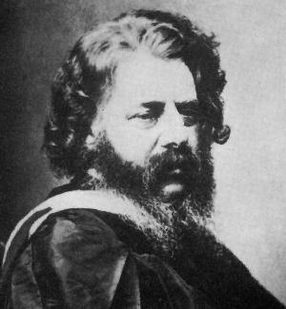
三、极限状态土压力计算理论之一
——Rankine土压力理论（1857）
1.基本假定
William John Maquorn Rankine
(1820 - 1872)
英国科学家, Glasgow大学土木工程和力学系主任，英国皇家学会会员，被后人誉为那个时代的天才。他在热力学、流体力学及土力学等领域均有杰出的贡献。
（1）墙背光滑。土中的竖向应力、水平应力均为主应力，水平应力即为土压力。竖向应力为
（2）墙后土体处于极限状态，且满足Mohr-Coulomb准则。

Slide 11
2.主动土压力计算
（1）计算墙后土体中的竖向压力。
墙的位移方向
墙后土面无荷载时
满布荷载q作用时
（2）挡墙外移产生主动土压力，故
①
（3）土中各点均处于极限平衡状态，应满足Mohr-Coulomb准则
（4）将式①代人M-C准则，得到

Slide 12
（5）主动土压力计算公式
（这是第五章Mohr-Coulomb破坏准则的表达式③，故Rankine土压理论实际是该破坏准则的一个具体应用）
或
主动土压力系数
其中，竖向压力
q=0时的主动土压力
黏性土
无黏性土
破坏面

Slide 13
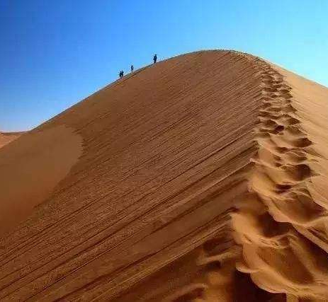
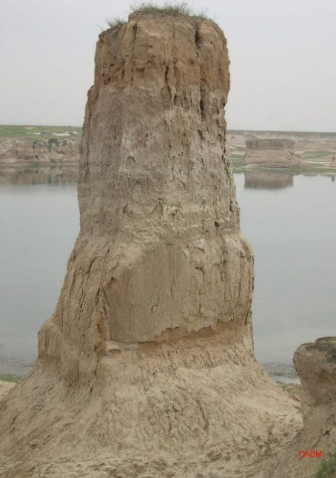
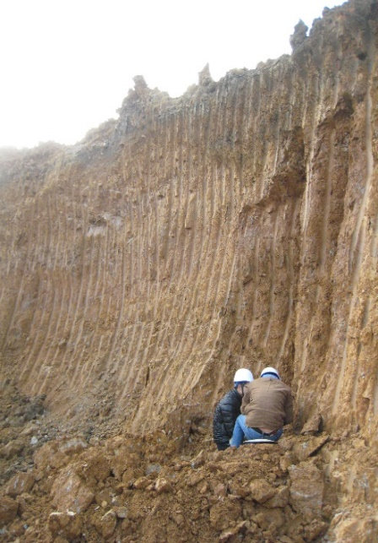
（6）黏性土临界深度z₀的确定
干砂的临界深度为0，无法直立。
根据定义，应有
临界深度
土压力亦可按下式计算
故q=0时的临界深度计算公式为
（7）临界深度范围内的土处于弹性状态，故临界深度实际也是黏性土层能够铅垂自立的高度。由于该范围内的土体不需支挡即能自立，故不一定随挡墙共同位移，表现为黏性土与墙发生脱离。
黏性土在一定高度内可以直立。
土 柱
基坑坑壁
问题：q≠0时，临界深度z₀如何计算？

Slide 14
临界深度的进一步分析
z<z₀时，竖向压力偏小，无法使土体达到极限状态，也就是说，土体实际处于弹性状态，不需支护即可自立。而计算主动土压力时，实际就是强迫土体达到极限状态，此时，只有土压力为拉应力时才能满足此要求，——这当然是不可能的。
τ
z<z₀时，若强迫其达到极限状态，土压力就需为拉应力
z<z₀时，处于弹性状态
z>z₀ 时的极限状态应力圆
z=z₀时，刚好处于极限状态
σ
拉应力

Slide 15
3.被动土压力计算
q=0时的被动土压力
墙的位移方向
挡墙内移产生被动土压力，将σ₁=p_{p}， σ₃=p_{z}代入
得到被动土压力计算公式为
被动土压力系数
（第五章Mohr-Coulomb破坏准则的表达式②）

Slide 16
4.多层土时土压力的计算
以无黏性土为例进行说明。
无黏性土的主动土压力
土压力的不连续，是因上、下土层φ的不同而导致的K_{a}的不同
（1）计算竖向压力p_{z}。
（2）将p_{z}代入p_{a}（p_{p}）的计算公式（对无黏性土，相当于乘以K_{a}（K_{p}））。
若求黏性土的主动土压力，需先确定z₀，然后再按类似方法计算。

Slide 17
5. 有地下水时土压力的计算
水土分算
按浮重度计算得到的主动土压力
静水压
（1）水土合算：采用饱和重度计算土压力。
适用于黏性土。
（2）水土分算：采用浮重度计算土压力，再计算水压力，并叠加。
适用于无黏性土。
问题：分算和合算，哪种算法得出的挡墙的压力（包括土和水）较大？
主动土压力时，分算>合算；被动土压力时，合算>分算。

Slide 18
四、极限状态土压力计算理论之二
——Coulomb土压理论（1773）
1. 基本假设
（1）挡墙刚性，墙后为无黏性土。
（2）墙后形成滑动楔体，且滑面为平面。
（3）墙后土体处于极限平衡状态。
2. 求解原理
（1）建立墙后楔形滑动土体的平衡方程。
（2）对于主动土压力：在所有的可能的滑面中，使土压力为最大者，是其真正的滑面（挡墙的土压力大，说明楔体的净下滑力大），所对应的土压力为主动土压力。
（3）对于被动土压力：在所有的可能的滑面中，使土压力为最小者，是其真正的滑面（挡墙的土压力小，说明其施加在楔体上使楔体发生滑动力小，即抵抗力小），所对应的土压力为被动土压力。
数值法：适用于墙后土层地表形状规则等简单情况时。
3. 求解方法
图解法：可用于地表形状不规则、有荷载作用等复杂情况时。

Slide 19
4. 主动土压力的计算（数值法）
（1） 受力分析
滑面（土中）
滑面（墙背）
应用正弦定律，得墙背上的土压力
①

Slide 20
（2）由极值确定真正滑面的位置及主动土压力
在所有满足平衡方程的滑面中，对主动状态，土压力E_{a}最大者所对应的为真正的主动土压力。因为挡墙的土压力大，说明楔体的净下滑力大，因此这是最可能发生滑动的面，即真正滑面。
由
可得到真正滑面所对应的θ。
再代回式①，可得到E_{a}的表达式。若写成与Rankine土压相似的形式，有
主动土压力系数
墙-土间的摩擦角
问题： 由Coulomb土压理论，能否得到土压力的分布形式？
不能。与Rankine土压理论不同，Coulomb土压理论所依据的是楔体上合力（集中力）的平衡，未涉及到土压力的分布形式。

Slide 21
5. 被动土压力（数值法）
（1） 受力分析
滑面（土中）
滑面（墙背）
应用正弦定律，得
②

Slide 22
（3）由极值确定真正滑面的位置及被动土压力
在所有满足平衡方程的滑面中，对被动状态，土压力E_{p}最小者所对应的为真正的被动土压力。因为挡墙的土压力小，说明使楔体发生被动滑移所需的推力小，因此这是最可能发生滑动的面，即真正滑面。
由
可得到真正滑面所对应的θ。
再代回式② ，可得到E_{p}的表达式。若写成与Rankine土压相似的形式，有
被动土压力系数

Slide 23
五、小 结
1. 两种土压理论的比较
（1）所针对的都是墙后土体均处于极限状态时的土压力。
（2）Rankine土压理论通过土中一点的极限平衡方程得到土压力计算公式 ，可得到土压力的分布形式。Coulomb理论通过滑动楔体的极限平衡方程得到土压力计算公式，得到的是土压力合力。
（3）Rankine理论假设墙背是光滑的 。Coulomb理论可考虑墙背的摩擦，与实际更为相符。
（4）Rankine理论适用于无黏性土和黏性土 ，Coulomb更适用于无黏性土。
（5）当土面水平，墙背光滑且铅垂时，两种理论的计算结果相同。
2. 土压理论的应用及土压力的实际分布
（1）对刚性（重力式）挡土结构，稳定性验算是关键问题，可采用Coulomb 土压理论计算土压力。对桩、墙等柔性支护，多采用Rankine土压理论计算土压力，以获得其变形及内力。
（2）影响土压力的因素很多，实测土压力与理论计算结果往往有较大差别。

Slide 24
六、支挡结构形式简介
支挡结构是指用于支撑、加固具有高差的土体（即坡体），防止其发生失稳破坏的结构物。广泛用于边坡、基坑、路基等工程中。
普 通
重力式挡土墙
衡重式
格宾挡墙
前挡
悬臂式（加肋）与扶璧式挡墙
卸荷板式挡土墙
重力式挡土墙是最传统的支挡结构。但随着技术的提高，发展出各种新型（轻型）的支挡结构。
槽型挡土墙
抗滑桩和桩板结构
基础托梁重力式挡墙
支挡结构
锚杆挡土墙
后
拉
（锚）
加筋土挡土墙
自上世纪五六十年代起，新型支挡结构在我国铁路、公路、水电、建筑等建设工程中逐步得到广泛应用和发展，同时，广大技术人员还提出多种具有中国特色的支挡结构形式。
土钉墙
锚定板挡墙
预应力锚索
挡拉结合
预应力锚索抗滑桩
锚拉式桩板墙

Slide 25

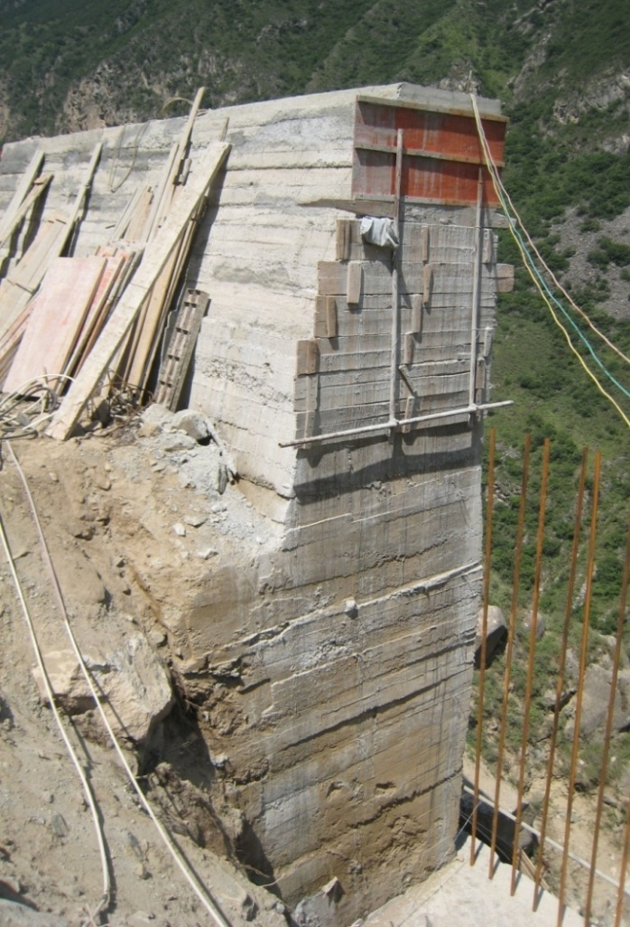
1. 重力式挡墙
普通式
衡重式
（1）普通式
衡重台
（2）衡重式
衡重台
土压力产生的倾覆力矩
衡重台产生的平衡力矩

Slide 26
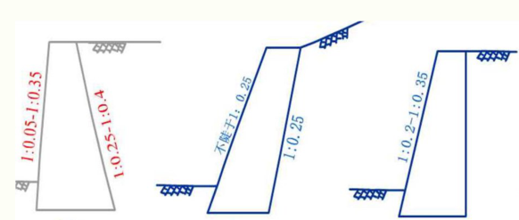
（3）重力式挡墙的分类（按墙背倾斜方向）
俯斜式
仰斜式
垂直式
墙 顶
墙
背
台 阶
逆 坡
① 俯斜式：所受土压力（主动）最大，但填土压实最方便。
② 仰斜式：所受土压力（主动）最小，但填土压实不方便。更适用于挖方边坡（路堑）。
③ 垂直式：介于上述二者之间。
④ 基底设为逆坡，可提高抗滑稳定性。
⑤ 墙趾设台阶可提高抗倾覆稳定性，并减小基底压力。

Slide 27
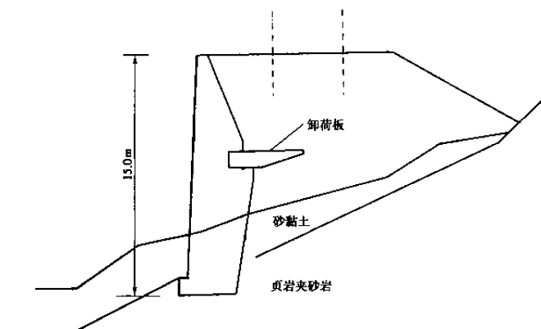
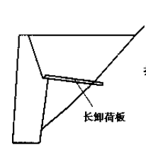
2. 卸荷板式挡墙
可认为是对衡重式挡墙的进一步发展，通过设置卸荷板，可减小作用在挡墙上的土压力，从而减小挡土墙的截面尺寸。
带卸荷板挡墙上的土压力分布
短卸荷板
有板时
无板时
卸荷板
设置卸荷板后减小的土压力
长卸荷板
卸荷板的设置，可阻止板以上竖向压力的向下传递，从而减小作用在挡墙上的土压力。

Slide 28
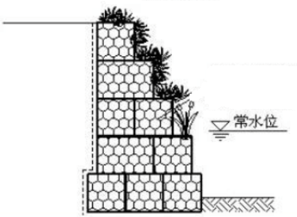
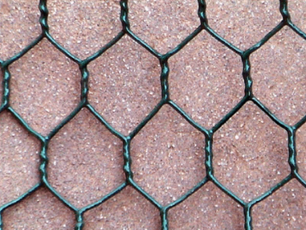
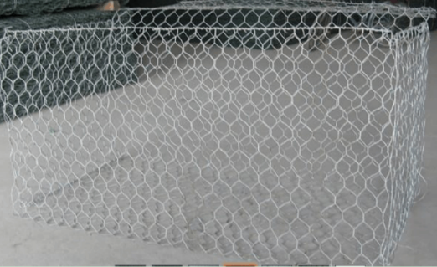
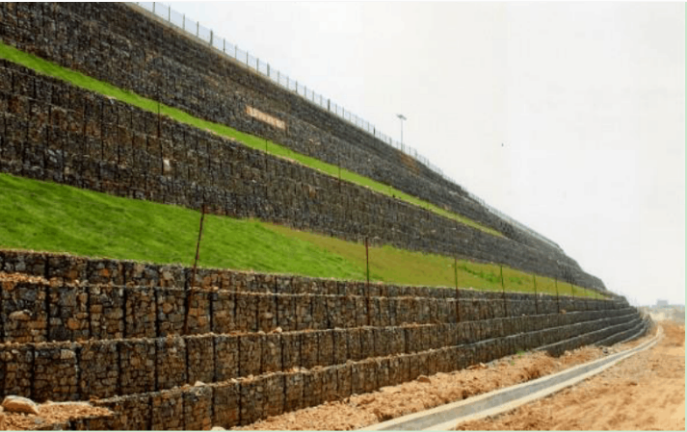
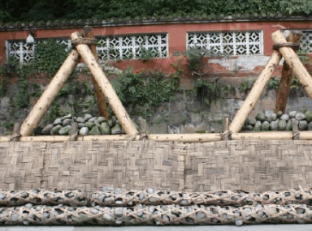
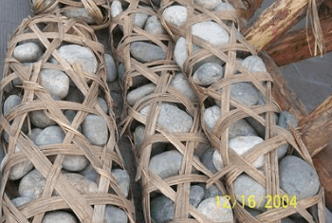
3. 格宾(Gabion)挡墙
用经处理后具有防锈功能的钢丝编织成网片，组合形成箱笼，填以石料，再堆码形成挡土墙。
高边坡多级挡墙
镀锌铝覆塑钢丝
镀锌铝钢丝
蜂巢格网片
格 宾
竹编石笼

Slide 29
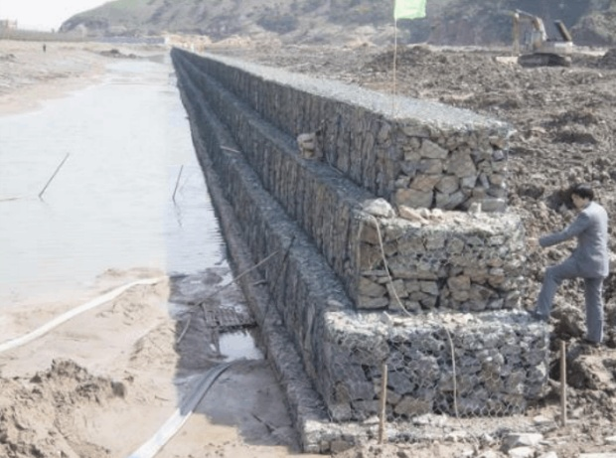
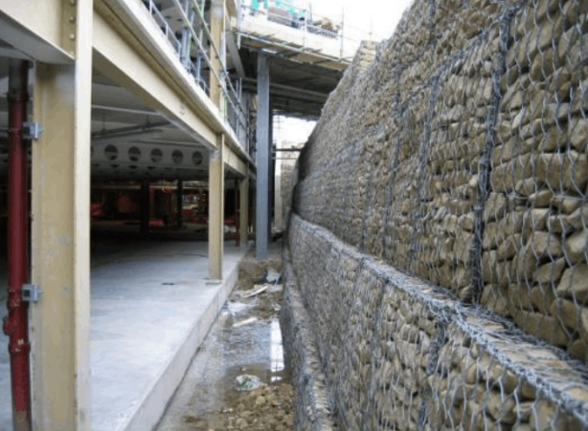
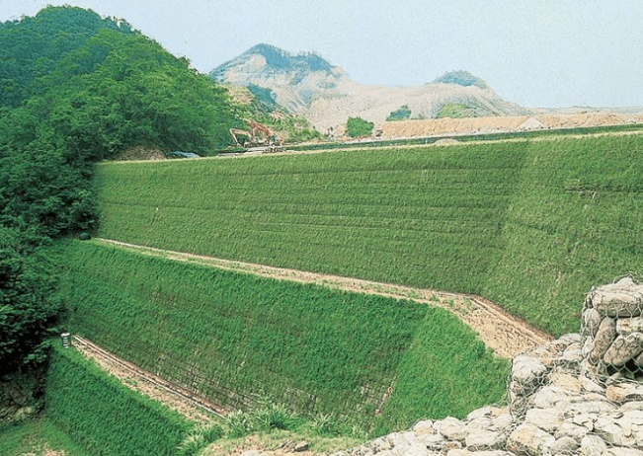
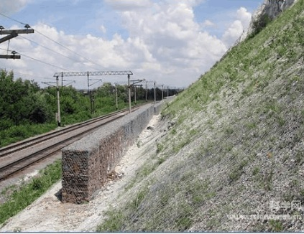
适用范围
（1）水利工程；
（2）铁路及公路路基；
（3）建筑工程；
（4）绿化。
河岸驳岸挡墙
建筑物后侧挡墙
优 点
（1）就地取材，造价低；
（2）施工方便，质量易控制；
（3）能适应地基不均匀变形和沉降；
（4）防冲刷，耐久性好。
（5）便于绿化。
绿 化
路基防护

Slide 30
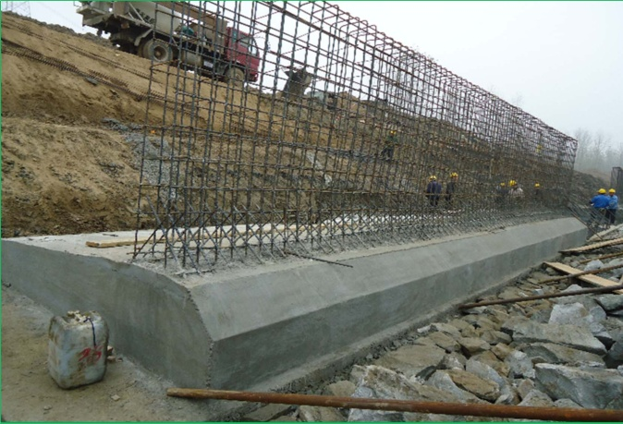
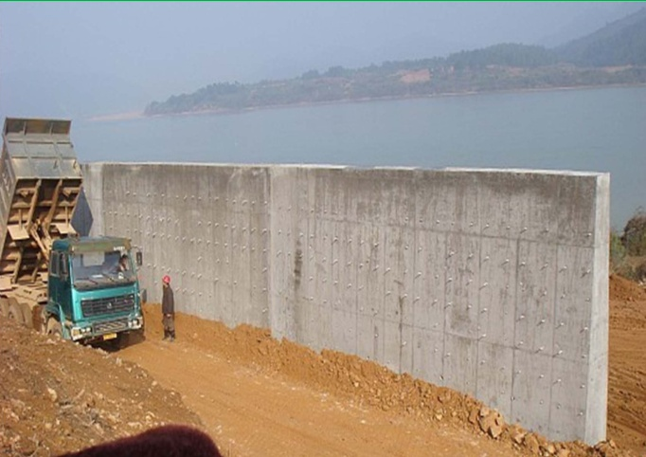
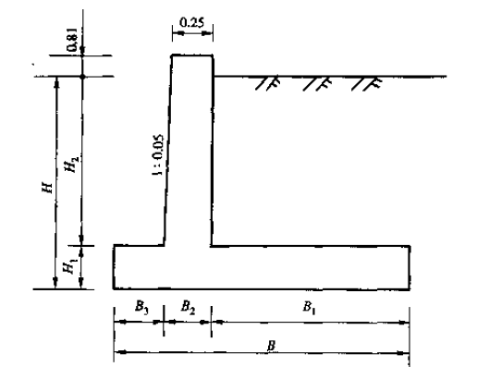
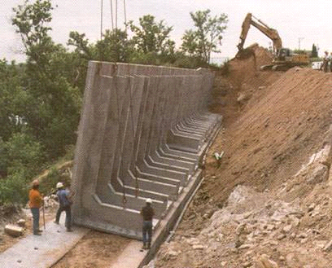
4. 钢筋混凝土挡墙
无肋式
与重力式相比，可采用更小的截面。
悬臂式
加肋式

Slide 31
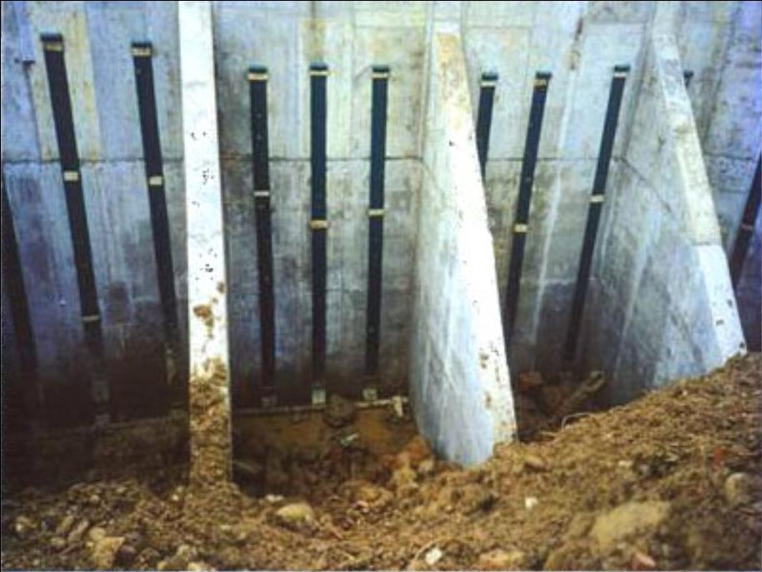
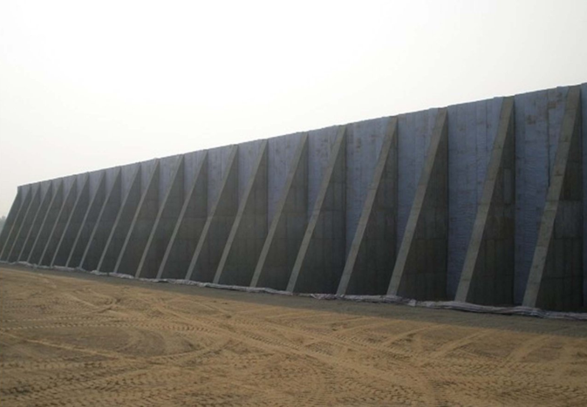
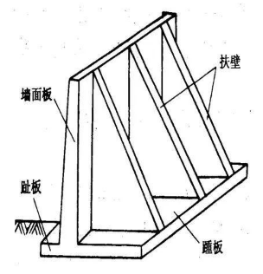
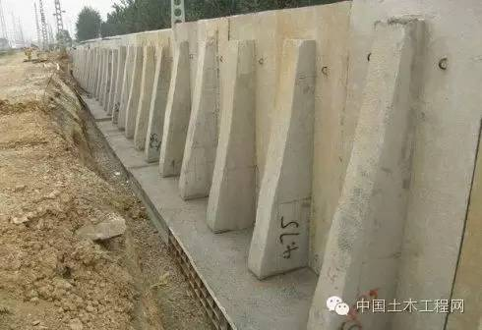
扶壁（臂）式
挡墙较高时，通过扶壁可增强支挡结构的强度。
扶壁

Slide 32
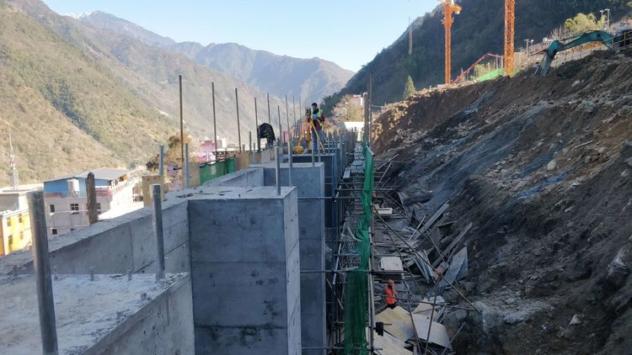
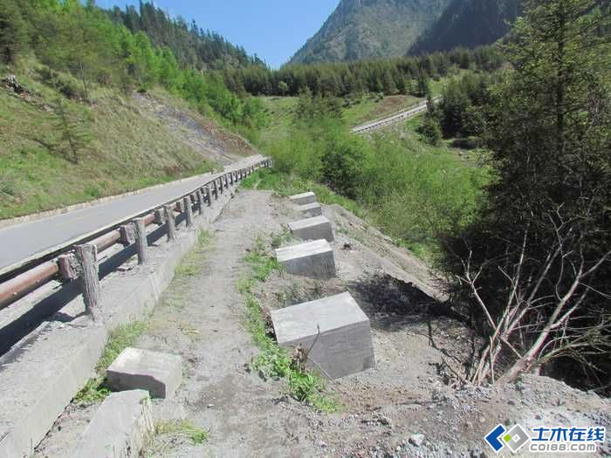
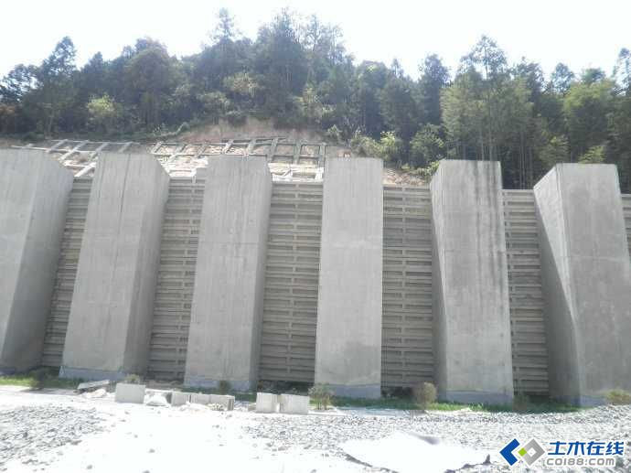
5. 抗滑桩和桩板墙
桩板墙
抗滑桩和桩板墙都是依靠锚固段（桩嵌入稳定土或岩层的部分）
为土体提供阻力。二者无本质差别，也可将桩板墙视作抗滑桩的一种。
现浇板
抗滑桩
桩板墙
抗滑桩(全埋式)
预制板
抗滑桩

Slide 33
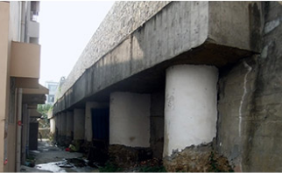
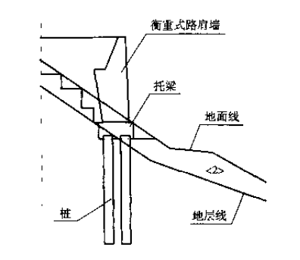
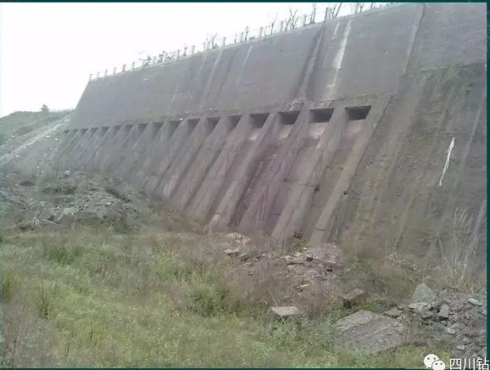
6. 桩基托梁
上部挡土结构通过托梁与下部桩基连接，其中桩基主要用以提供承载力。多用于地面陡峭或覆盖层为松散体时。
挡 墙
托 梁
桩 基
挡 墙
挡 墙
托 梁
托 梁
桩 基
桩 基

Slide 34
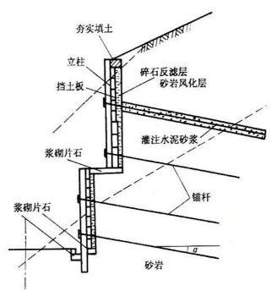
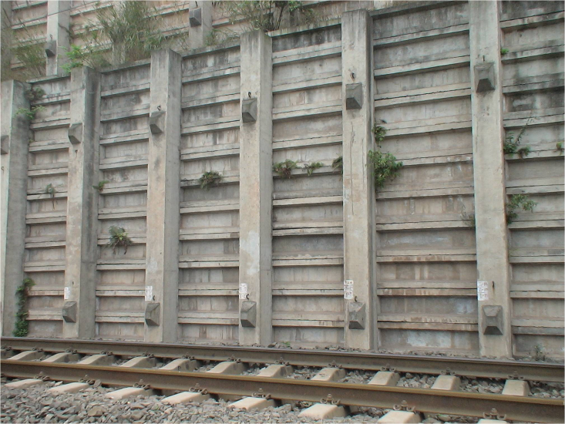
7. 锚杆挡土墙
锚杆挡土墙、土钉墙、加筋土挡墙、锚定板挡墙、预应力锚索等挡土结构中，主要依靠锚入稳定层的锚杆、土钉、拉筋、锚定板、锚索等提供阻力，而坡面处的柱、挡土板、面板、梁、喷混凝土等主要起传递荷载或防护作用，不是支挡力的主要提供者。
锚 杆
锚 杆
柱
挡土板
柱（非桩）
挡土板

Slide 35
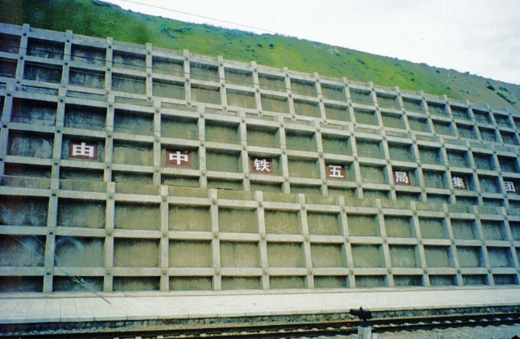
锚杆挡土墙

Slide 36
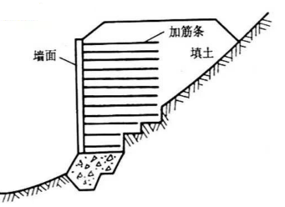
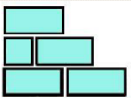
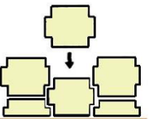
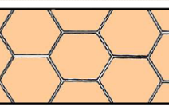
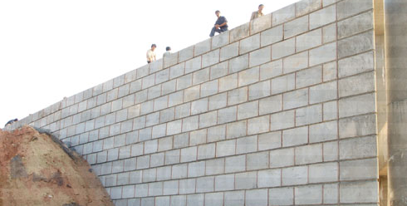
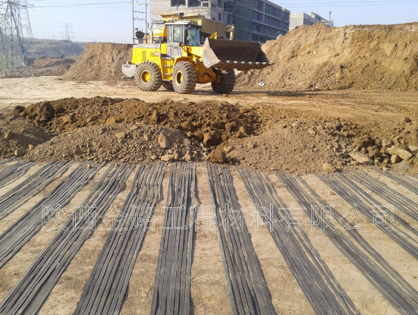



8. 加筋土挡墙
面板形式
拉 筋
拉筋材料
面 板
（1） 带防锈镀层（镀锌）的钢带；（2）聚合物（聚丙烯）土工带；（3）土工格栅；（4）串联块拉筋。
土工格栅
局部失稳
聚合物拉筋

Slide 37




加筋土挡墙
施工中的加筋土挡墙
三级加筋土挡墙
双面加筋土挡墙
加筋土挡墙的破坏

Slide 38



9. 锚定板挡墙
依靠填土中的锚定板提供土体稳定所需的阻力。
锚定板

Slide 39


10. 锚拉式桩板墙
依靠桩和预应力锚索提供保持土体稳定所需的阻力。
预应力锚索
板
桩

Slide 40


Slide 41


